Slide 1




Cloud Infrastructure
Ομάδα 7:
Κοσμαδάκη Ευαγγελία
Κοτοπούλη Παναγιώτα
Λάιος Γιώργος
Λιόκαρης Ευστράτιος
Σκοπέλλου Ειρήνη

Slide 2
Team Roles & Responsibilities
Ευαγγελία: Azure Virtual Networks and Cost Management
Παναγιώτα: Azure Blob Storage and Presentation editor
Στράτος: Azure Database and Αrchitecture diagram
Ειρήνη: Azure App Service , Website and Cost Management
Γιώργος: Azure Entra ID and Monitoring

Slide 3

Project Summary
Σχεδιασμός Cloud Υποδομής για τη MultiSoftware Enterprise
Πλαίσιο Πελάτη Πολυεθνική εταιρεία λογισμικού με έδρα την Αθήνα, με στόχο την πλήρη μετάβαση σε υποδομή βασισμένη στο Azure.
Κύριος Σκοπός Υλοποίηση ασφαλούς, επεκτάσιμης και cloud-native αρχιτεκτονικής για παγκόσμια ανάπτυξη και λειτουργίες.
Κύριες Απαιτήσεις Κεντρική διαχείριση ταυτοτήτων, ασφαλής αποθήκευση, ανθεκτική φιλοξενία και παρακολούθηση σε πραγματικό χρόνο.
Στρατηγικά Οφέλη Σύγχρονο περιβάλλον cloud με αυξημένη ευελιξία, διαφάνεια και κανονιστική συμμόρφωση.

Slide 4
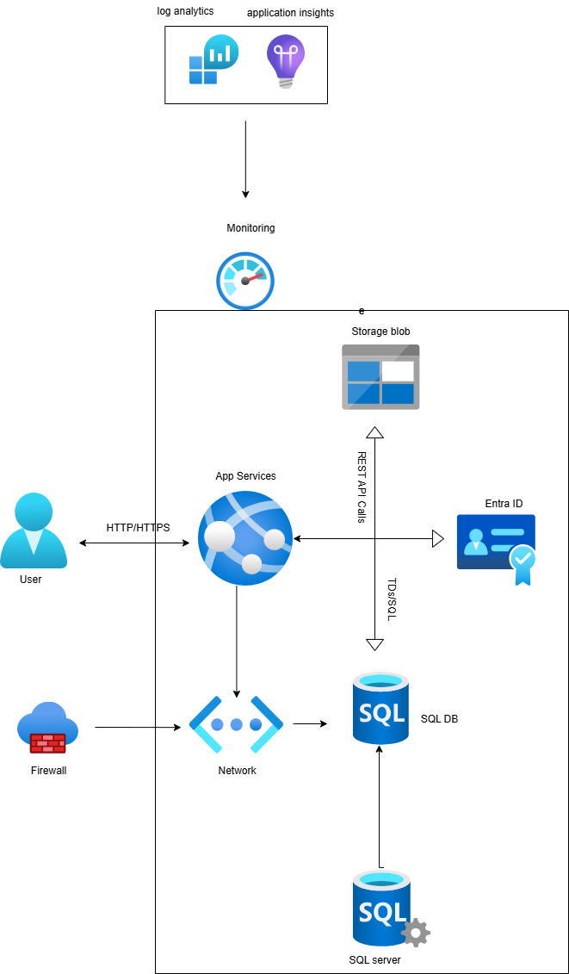
High-Level Overview
• Οι χρήστες αυθεντικοποιούνται μέσω Azure Entra ID.
• Η εφαρμογή φιλοξενείται στο Azure App Service.
• Δομημένα δεδομένα αποθηκεύονται στο Azure SQL.
• Αδόμητα δεδομένα (εικόνες, αρχεία) σε Azure Blob Storage.
• Όλα συνδέονται μέσω ενός Virtual Network με ελεγχόμενη πρόσβαση

Slide 5
Azure Entra ID
RBAC με Azure Entra ID: Χρήση role assignments από το Entra ID για έλεγχο των δικαιωμάτων των χρηστών/ομάδων να δημιουργούν ή να διαχειρίζονται τα Monitoring resources.
Log Collection για Sign-ins & Audits: Τα Azure AD sign-in και audit logs μπορούν να προωθούνται στο ίδιο Log Analytics Workspace, παρέχοντας ενοποιημένη ανάλυση υποδομών και πρόσβασης χρηστών.
Conditional Access & MFA: Μέσω Conditional Access policies του Entra ID επιτυγχάνεται διασφάλιση MFA πριν την απόκτηση πρόσβασης στο Portal για προβολή telemetry ή αλλαγή alert rules.
Privileged Identity Management: Με το PIM του Entra ID πραγματοποιείται περιορισμός της διάρκειας elevated δικαιωμάτων για διαχειριστές Monitoring και παρακολουθούνται risk-based alerts από το Identity Protection.

Slide 6
Azure App Service – Hosting & Deployment Pipeline
Development with Visual Studio Code Ανάπτυξη ASP.NET Core WebApp σε τοπικό περιβάλλον με χρήση Visual Studio Code.
CI/CD Pipeline Integration Ενσωμάτωση με GitHub repository για έλεγχο εκδόσεων και trigger αυτόματου deployment.
Azure Deployment μέσω Portal
Αυτόματη ανάπτυξη της εφαρμογής στο Azure App Service με monitoring και scaling.
Υποστήριξη Website & API
Διαχείριση ιστοσελίδας (~1.000 επισκέπτες/ημέρα) και δημόσιου API (~5.000 αιτήματα/ημέρα).
Stateless Architecture Υλοποίηση serverless λειτουργιών για βελτιστοποίηση απόδοσης και πόρων.

Slide 7
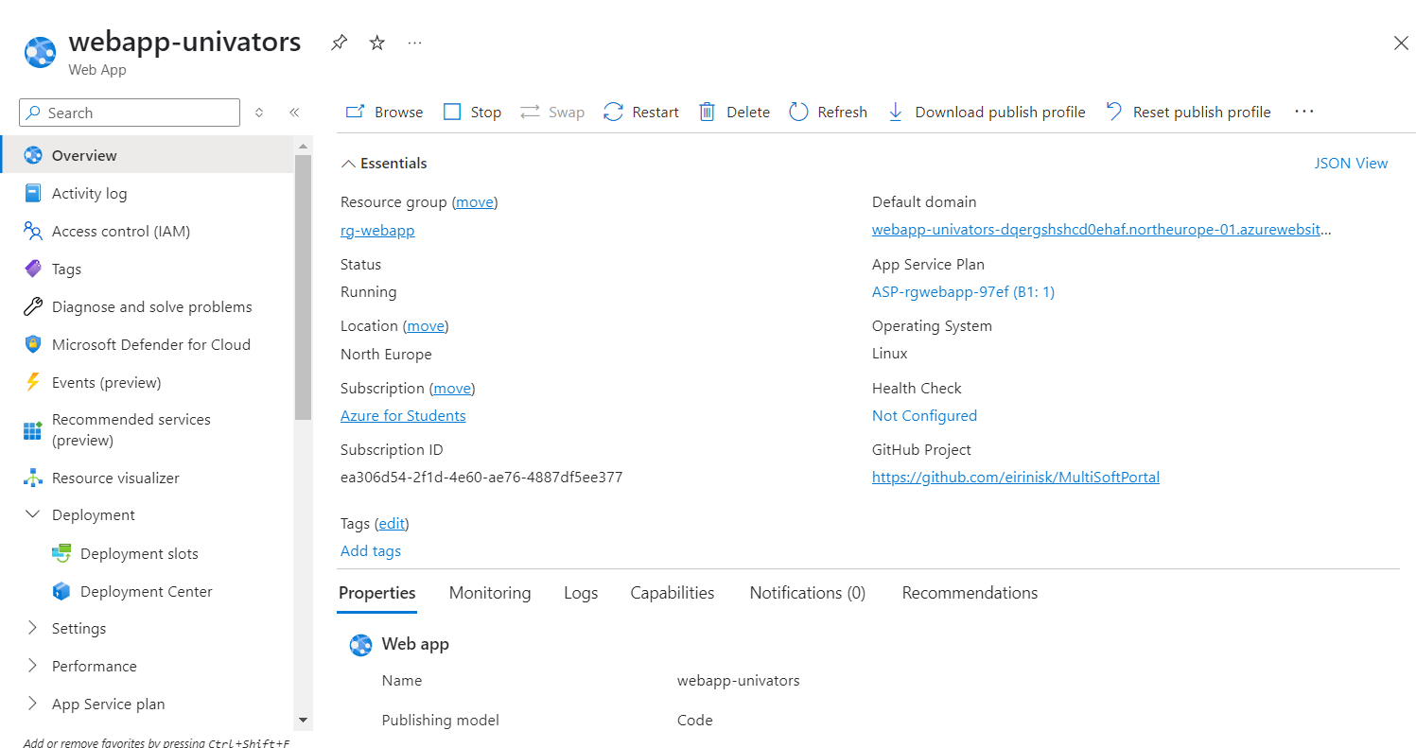
Azure App Services

Slide 8

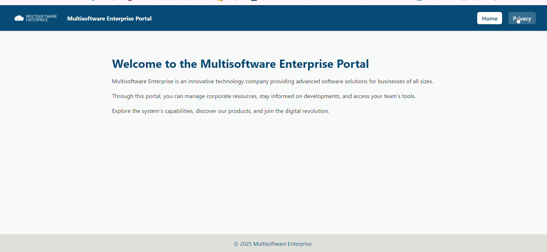
WebApp Preview

Slide 9
Blob Storage
• Χρήση Storage Account v2 με hot tiers.
• Δημιουργία containers για έγγραφα, εικόνες και backups.
• Ασφάλεια μέσω encryption και private access keys.
• Όλα τα δεδομένα κρυπτογραφούνται at rest.
• Ημερήσια αντίγραφα ασφαλείας σε Blob και SQL.
• Καταγραφή ενεργειών για 90 ημέρες (Log Analytics).
• Συμμόρφωση με GDPR και ISO 27001.

Slide 10
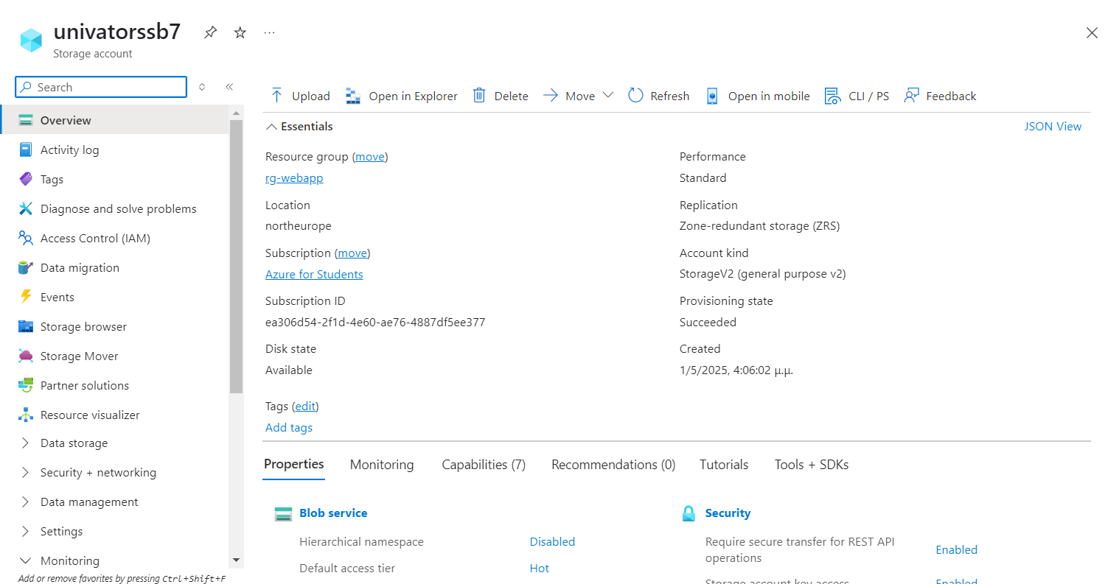
Azure Blob Storage

Slide 11
SQL Database & SQL Server
Επιλογή SQL DB έναντι Cosmos DB
Επιλέγουμε SQL Database γιατί βασίζεται σε σχεσιακό μοντέλο.
Τα δεδομένα οργανώνονται σε πίνακες με:
Primary Keys
Foreign Keys
Ρόλος του SQL Server:
Δημιουργείται για να φιλοξενεί και να διαχειρίζεται τη βάση δεδομένων.
Δεν είναι "παραδοσιακός server", αλλά υπηρεσία διαχείρισης (managed service).
Χρήσεις και Ρυθμίσεις SQL Server
Ασφάλεια: Έλεγχος πρόσβασης & πολιτικές.
Σύνδεση με App Service: Υποστήριξη web apps.
Monitoring & Alerts: Παρακολούθηση απόδοσης, ειδοποιήσεις.

Slide 12
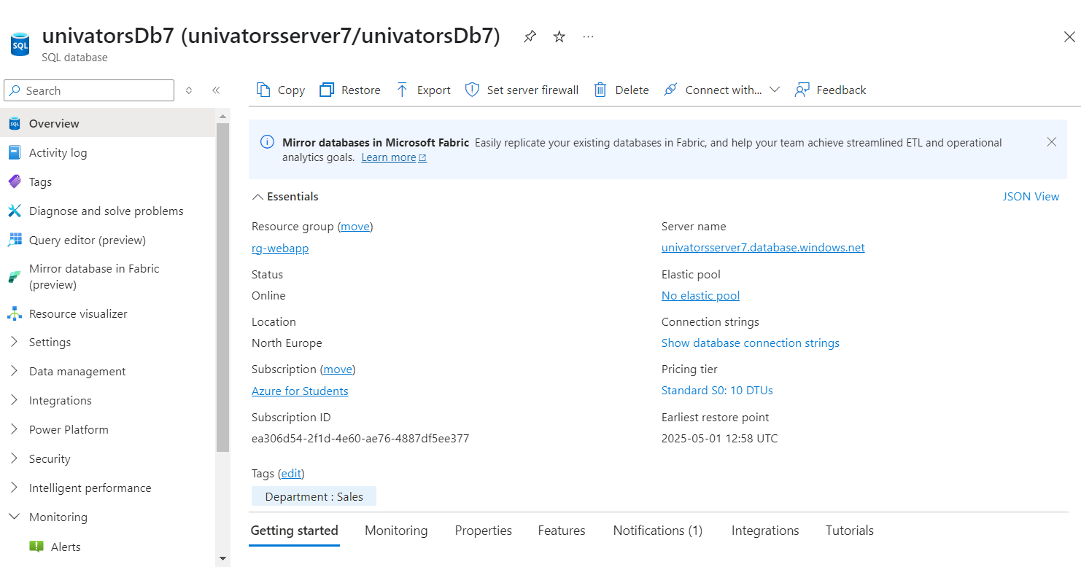
Azure SQL Database

Slide 13
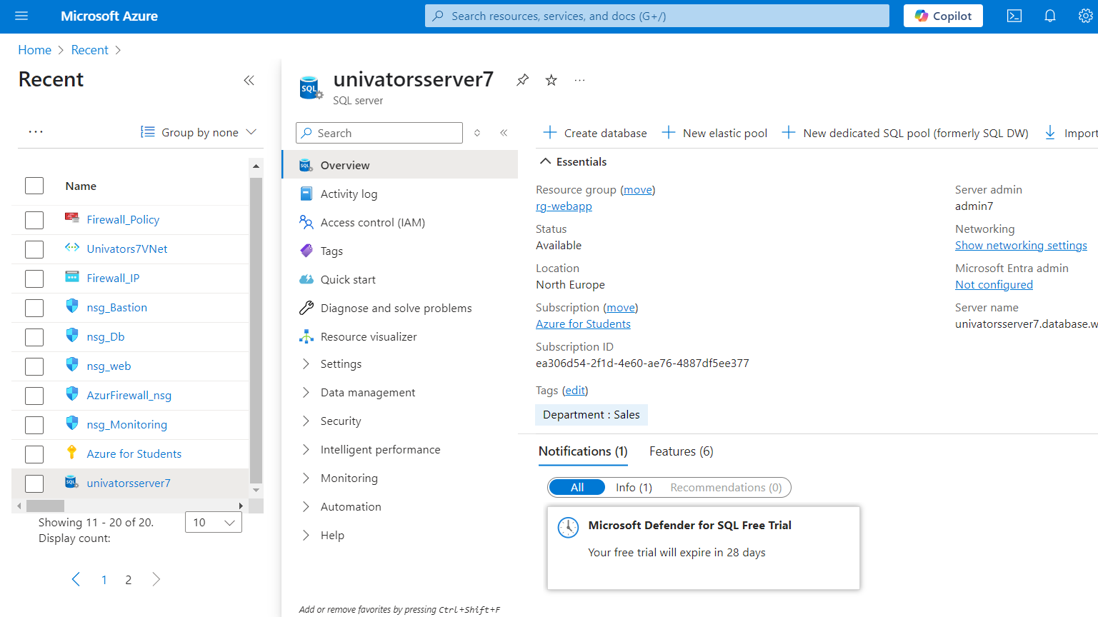
Azure SQL Server

Slide 14
Network
• Δημιουργία Virtual Network με πέντε subnets.
• Private endpoints για πρόσβαση σε SQL και Storage.
• Network Security Groups (NSGs) για φιλτράρισμα κίνησης.
• Σύνδεση App Service με εσωτερικούς πόρους.

Slide 15
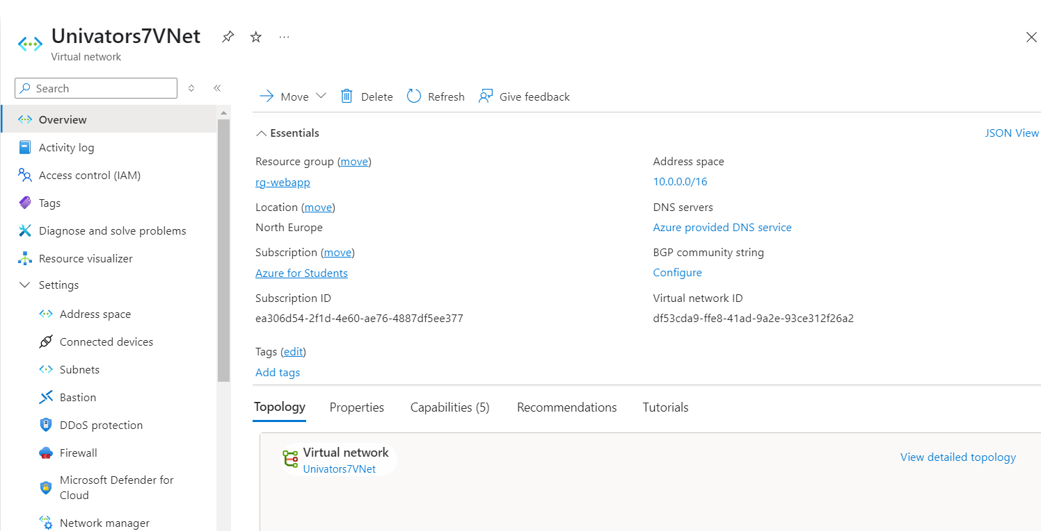
Azure Virtual Network

Slide 16
Monitoring
Δημιουργήσαμε το Resource Group και το Log Analytics Workspace με 90-ήμερη διατήρηση (retention) και κατάλληλα tags.
Αναπτύξαμε Application Insights και το συνδέσαμε με την Web App για να συλλέγεται η τηλεμετρία.
Ρυθμίσαμε Diagnostic Settings σε Web App, Storage Account και SQL Database ώστε να αποστέλλονται logs & metrics στο Log Analytics.
Ορίσαμε ένα Action Group για ειδοποιήσεις και συνδέσαμε εκεί τους κανόνες ειδοποίησης μέσω Azure Monitor.

Slide 17
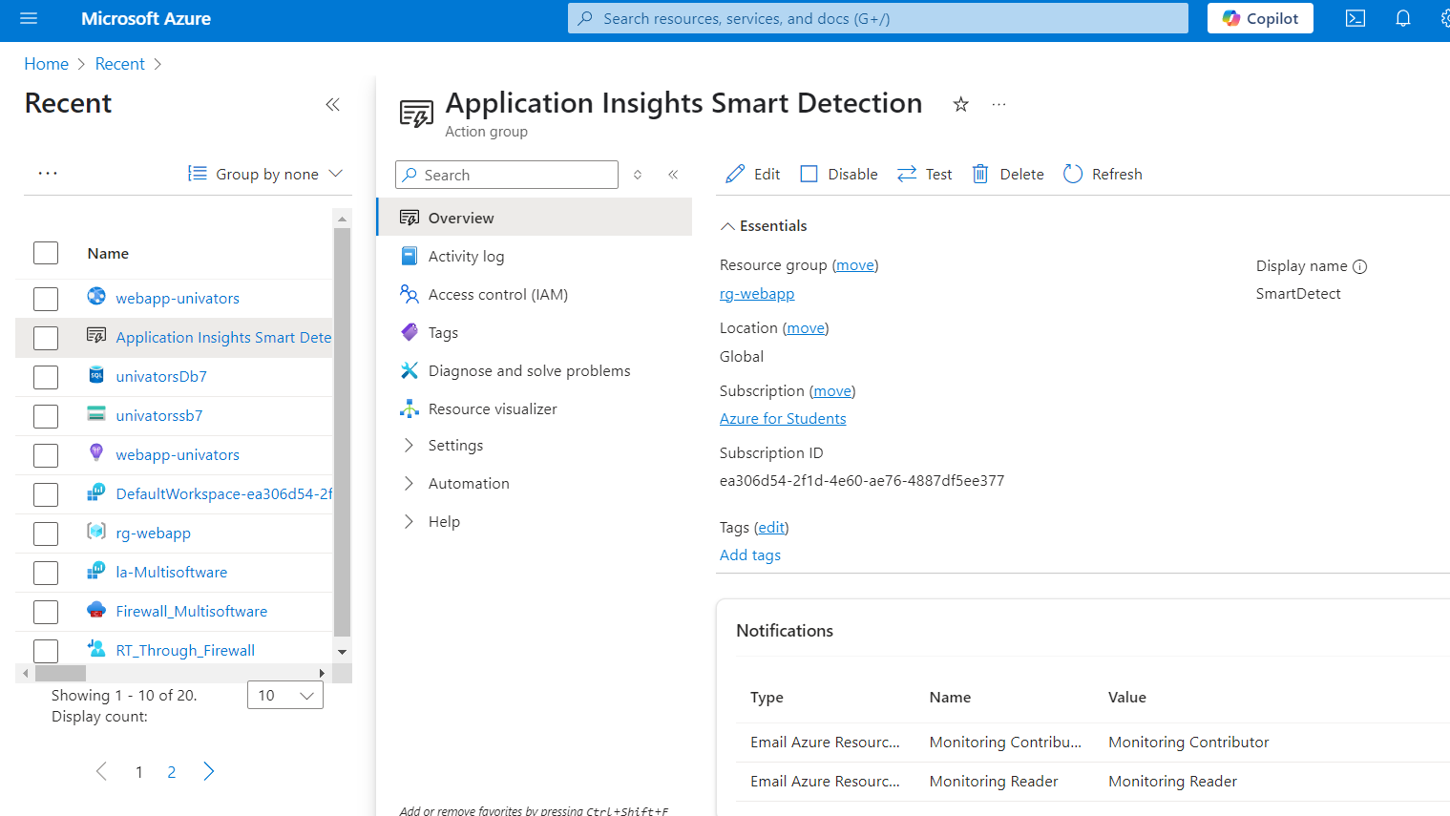
Azure Monitoring

Slide 18
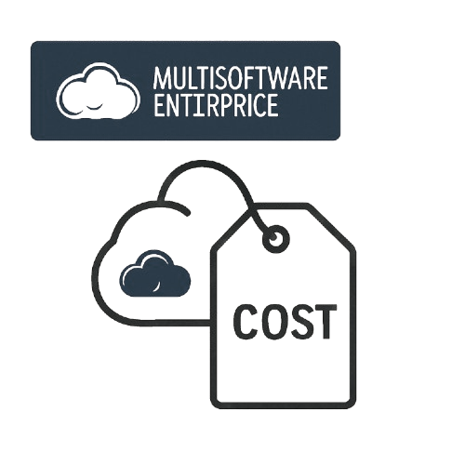
Cost Analysis

Slide 19
On-Premises Cost Estimation vs Azure Cloud
Κατηγορία | Κόστος (USD)
On-Premises (1 έτος) | $111,502.00
Azure WebApp (1 έτος) | $77,604.36
Διαφορά | $33,897.64
Εξοικονόμηση (%) | 30.4%
Κατηγορία | Κόστος (USD)
Υπολογιστική Ισχύς | $90,551.64
Data Center | $5,440.86
Δίκτυο | $9,323.14
Αποθήκευση | $1,286.40
Ανθρώπινο Δυναμικό | $4,900.00
Σύνολο | $111,502.00

Slide 20
Conclusions
• Η χρήση υπηρεσιών Azure επιτρέπει ευελιξία, επεκτασιμότητα και ασφάλεια.
• Επιτυγχάνεται ασφαλής αποθήκευση και διαχείριση δεδομένων με Azure SQL και Blob Storage.
• Η υποδομή ενισχύεται με αυτοματισμούς, backup και παρακολούθηση.
• Η συνεργασία της ομάδας επέτρεψε τη γρήγορη και σωστή υλοποίηση του έργου.

Slide 21
Ευχαριστούμε για την προσοχή σας!
Q&A Time
Κοσμαδάκη Ευαγγελία
Κοτοπούλη Παναγιώτα
Λάιος Γιώργος
Λιόκαρης Ευστράτιος
Σκοπέλλου Ειρήνη

